Slide 2
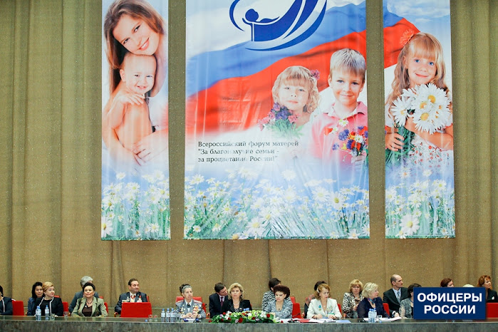

Slide 3
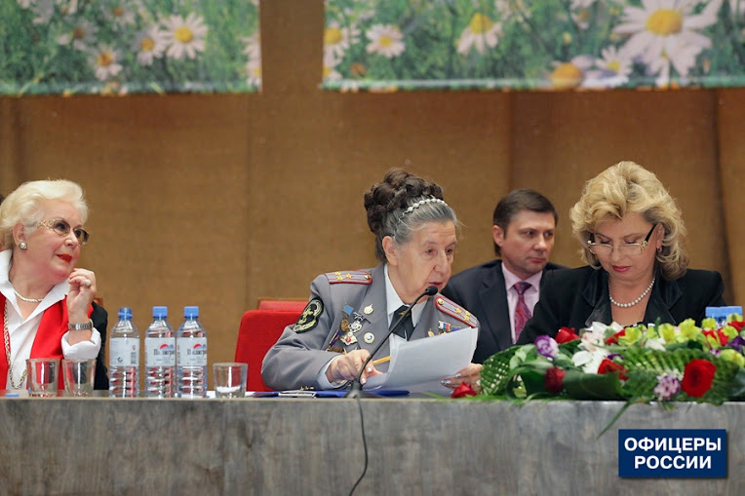

Slide 4
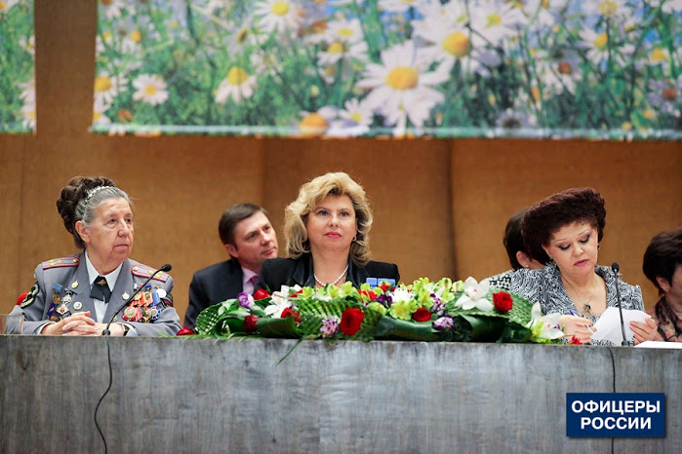

Slide 5
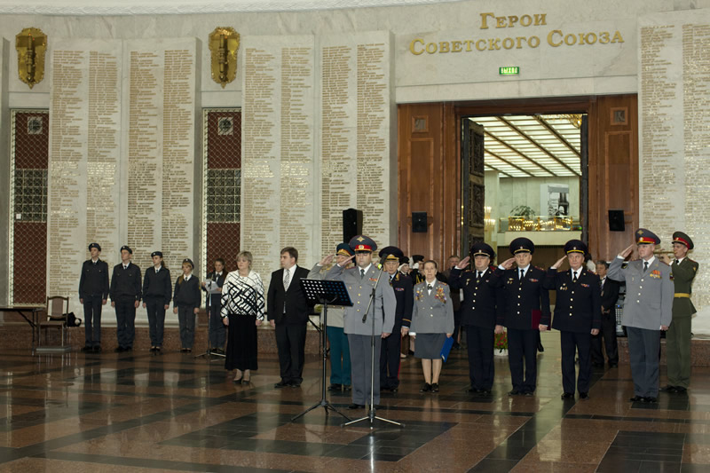

Slide 6
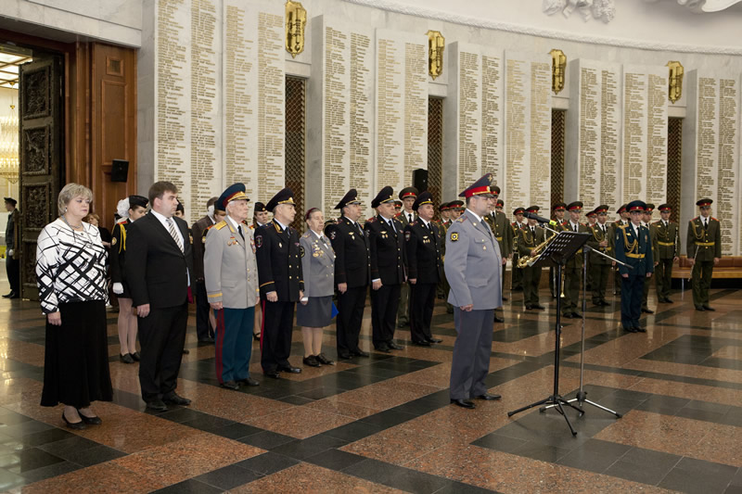

Slide 7
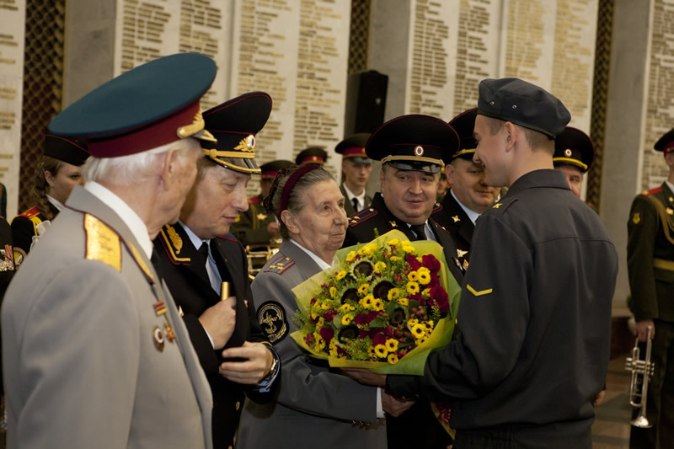

Slide 8
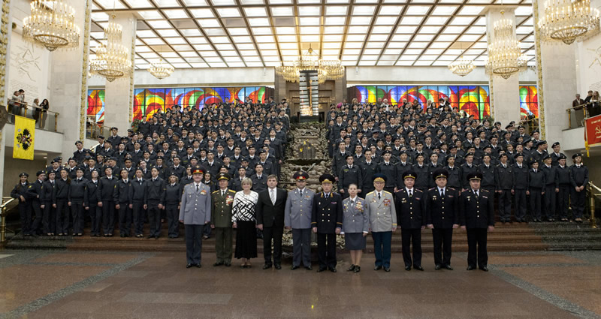

Slide 10
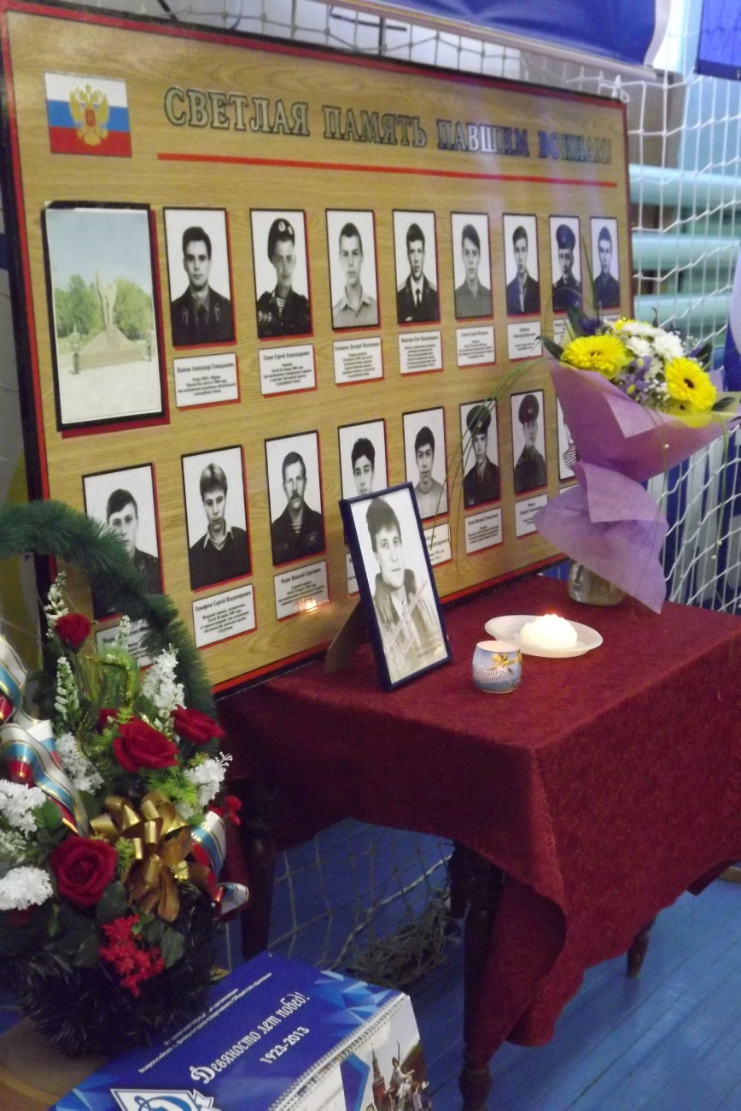
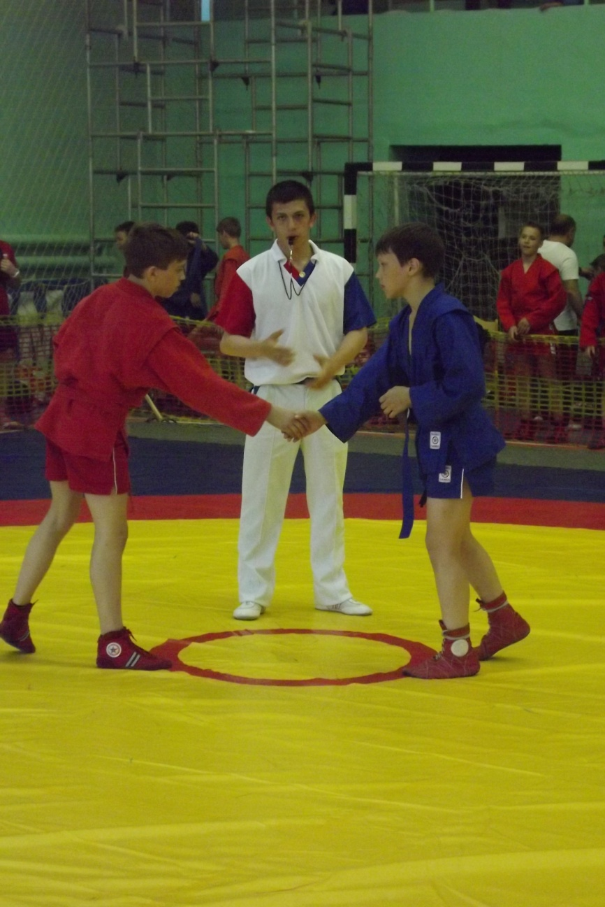

Slide 11
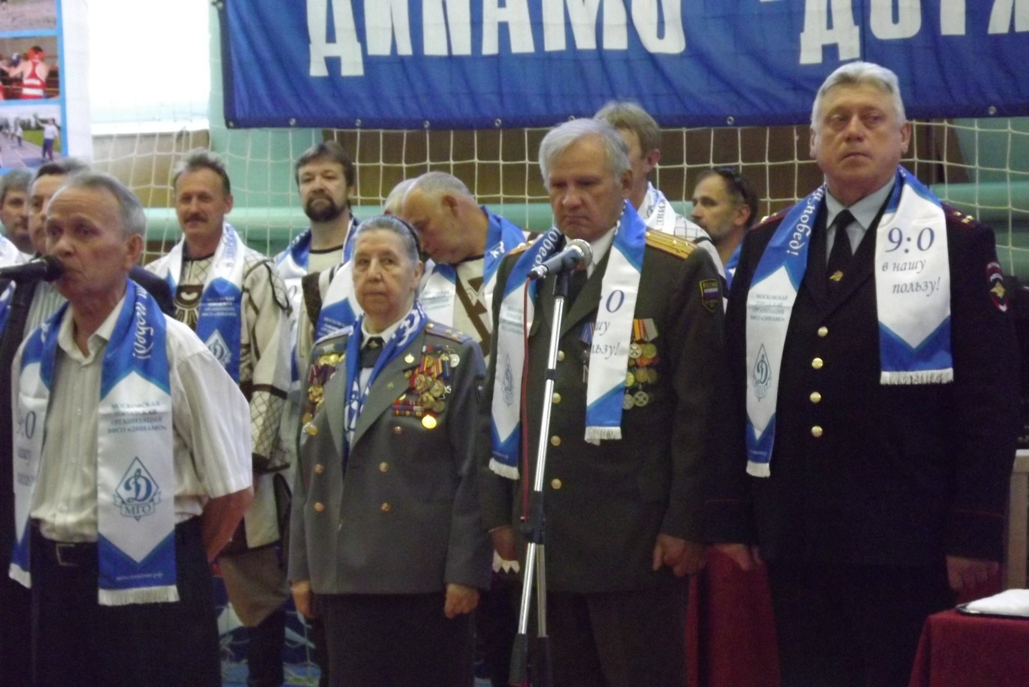

Slide 12
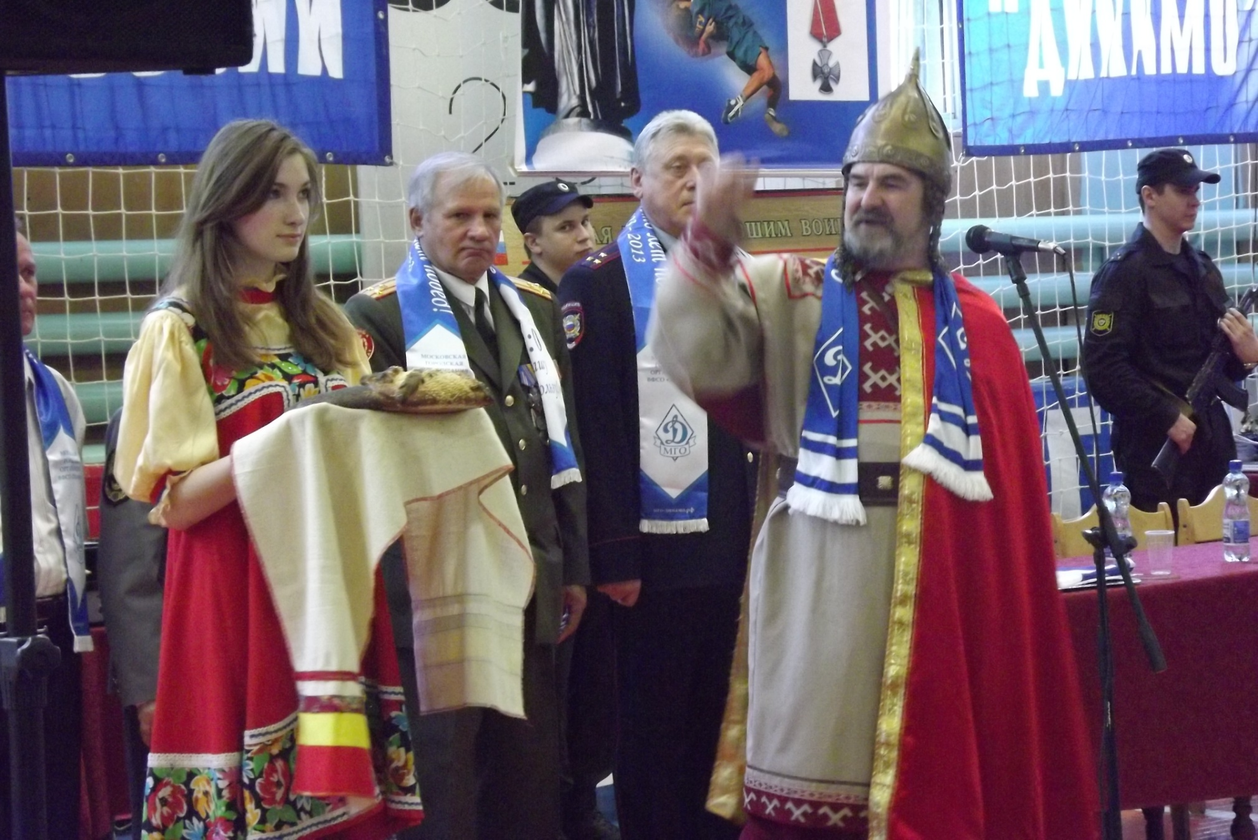

Slide 13
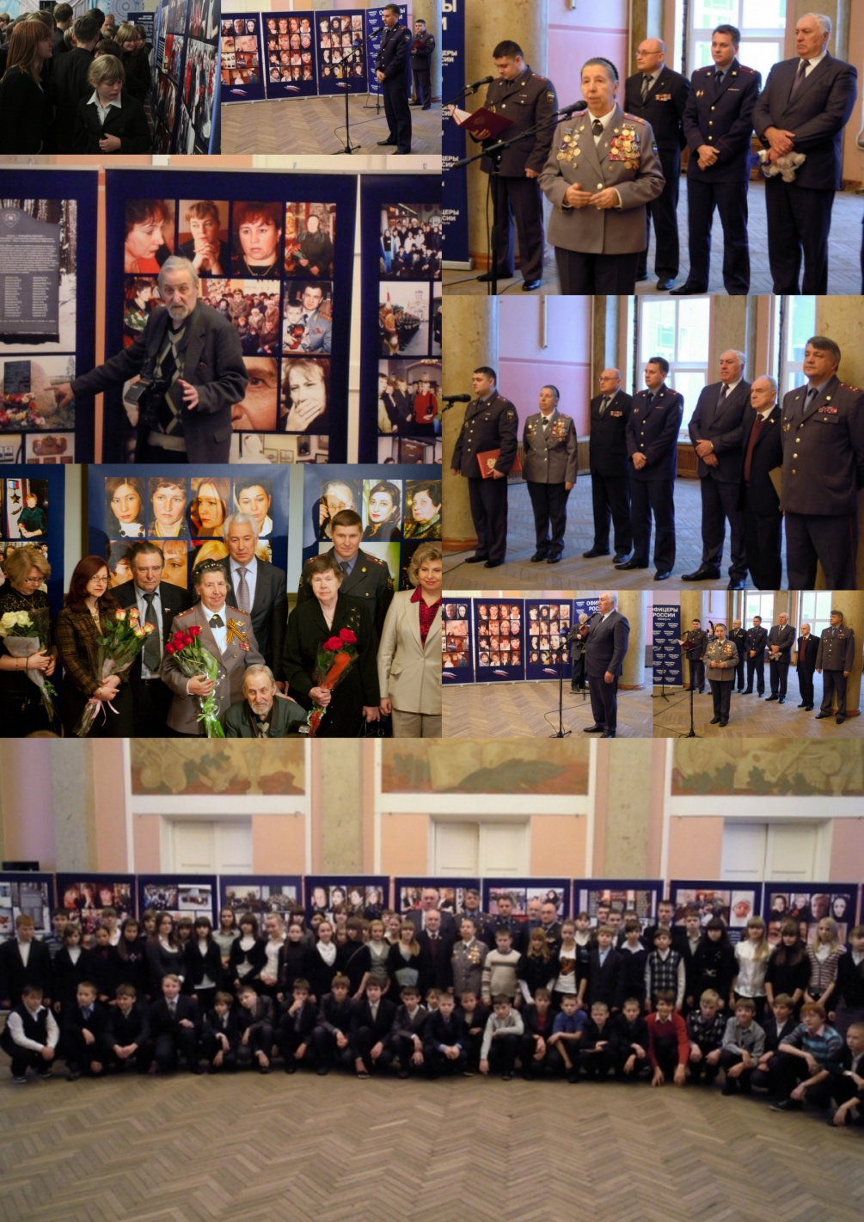
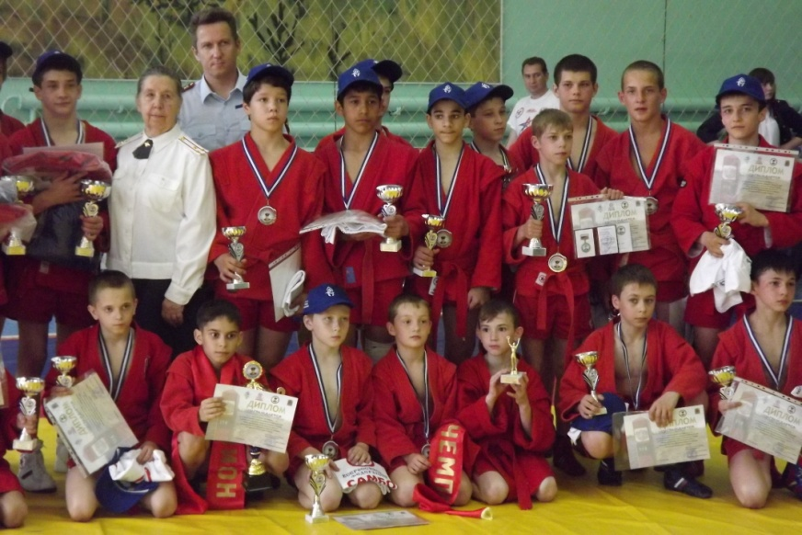
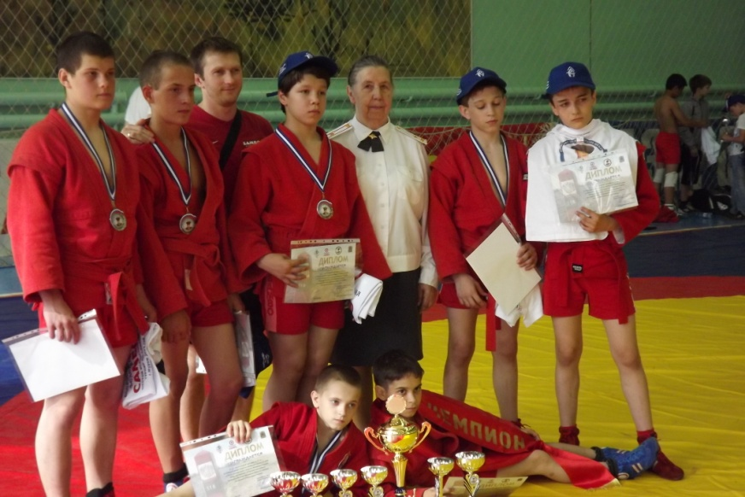

Slide 14
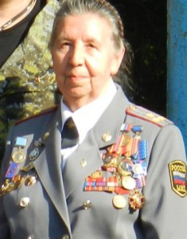
ПОДВИГ МАТЕРИ
Проходят года чередою.
А сына – кровиночки нет…
Как справится с этой бедою?
Кто даст на это ответ?
Другая сломается, сникнет, согнется
Под прессом тяжелых житейских дел.
Бывает, замкнется, от всех отвернется,
Но это – не ваш удел.
Откуда Вы силы берете,
Учить всех примером своим?
Вы сердце на части рвете
Чем это измерить? Мерилом каким?
Вы столько тратите силы,
Здоровья, времени, слов,
Чтоб помнили мы и знали
Как жил Владимир Сушков!
СПАСИБО МАТЕРИ
ЗА ГЕРОЯ!
Николай Давыдов, сентябрь 2001

